Slide 1
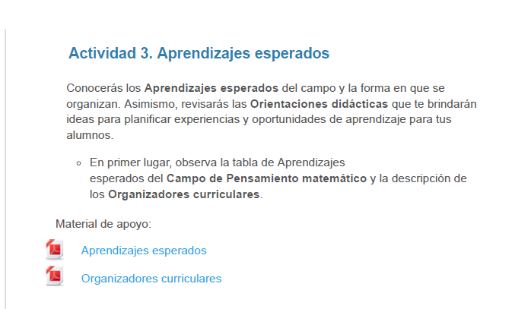

Slide 2
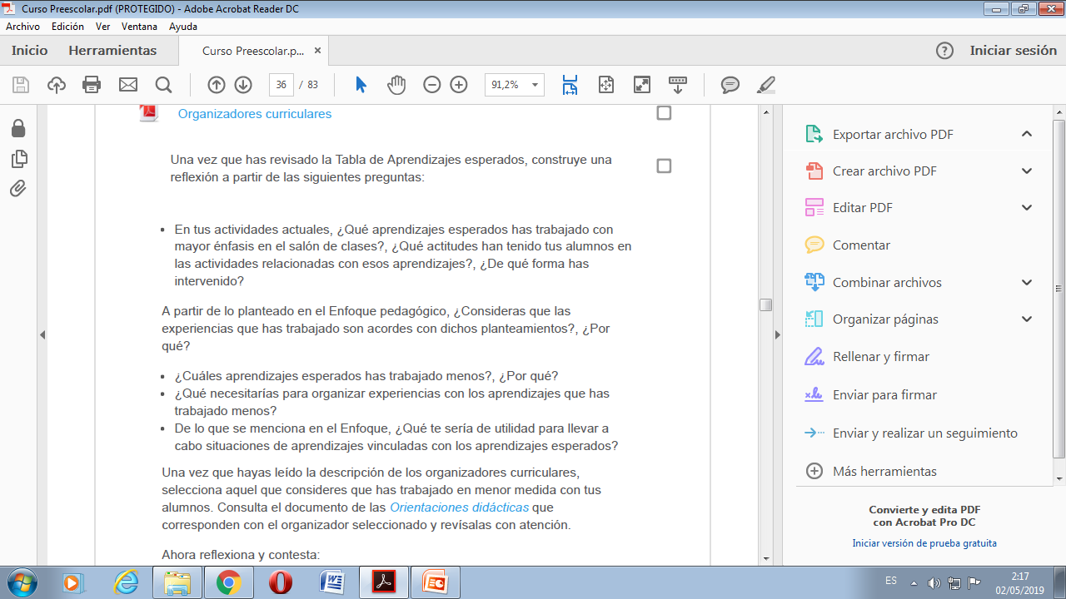

Slide 3
Los aprendizas esperados que he trabajado con mayor frecuencia en mis prácticas son los pertenecientes a el organizador curricular de número
Las actitudes de los alumnos hacia las actividades siempre son buenas ya que se intenta plantearlas de manera innovadora y divertida

Slide 4
Considero que planeo de acuerdo a los planteamientos porque se realiza de acuerdo a lo aprendido en cada curso
Los aprendizas esperados que he trabajado con menor frecuencia en mis prácticas son los pertenecientes a el organizador curricular de magnitudes y medidas por darle mayor enfoque a número
Considero que es necesario que la educadora me propicie ese tipo de aprendizajes esperados, y yo proponerlos y ejecutarlos

